Slide 1

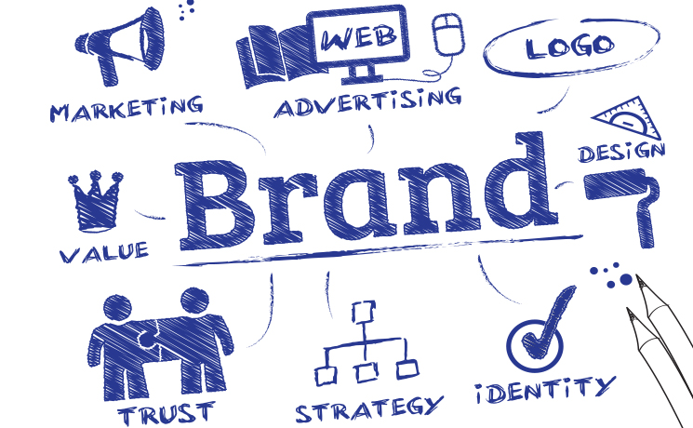

صناعة الهوية والعلامة التجارية
MKT 235
الأسبوع السادس
تسويق العلامة التجارية
اعداد
د. محمد عادل عبدالرازق
دكتوراة إدارة الأعمال، جامعة اكستر، إنجلترا

Slide 2

Chapter
الأهداف التعليمية للمحاضرة
بنهاية هذه المحاضرة، سيتمكن الطلاب من:
فهم مفهوم تسويق العلامة التجارية وأهميته.
التعرف على الفرق بين التسويق التقليدي وتسويق العلامة التجارية.
اكتشاف أهم الاستراتيجيات والقنوات التسويقية الفعالة.
تحليل أمثلة ناجحة لحملات تسويقية مميزة.
معرفة كيفية قياس أداء الحملات التسويقية وتحسينها.
التعرف على مستقبل تسويق العلامات التجارية وتأثير التكنولوجيا عليه.
📌 بنهاية هذه المحاضرة، سيكون لديك فهم شامل لكيفية تسويق العلامة التجارية بشكل استراتيجي وفعّال .

Slide 3
Chapter
تعريف تسويق العلامة التجارية
06
تعريف تسويق العلامة التجارية:
✔️ هو العملية التي يتم من خلالها ترويج العلامة التجارية وتعزيز صورتها في أذهان العملاء.
✔️ يهدف إلى خلق انطباع قوي ومستدام عن العلامة وربطها بالقيم والمشاعر التي تمثلها.
أهمية تسويق العلامة التجارية:
✔️ يساعد في بناء الهوية القوية للعلامة.
✔️ يعزز ولاء العملاء ويجعلهم يختارون العلامة دون تردد.
✔️ يميز العلامة التجارية عن المنافسين في السوق.
✔️ يزيد من قيمة العلامة التجارية على المدى الطويل.
📌 المفتاح الرئيسي: التسويق الفعّال يجعل العلامة التجارية أكثر من مجرد منتج أو خدمة، بل يحولها إلى تجربة وشعور متكامل.

Slide 4
Chapter
الفرق بين تسويق العلامة التجارية والتسويق التقليدي
06
العنصر | تسويق العلامة التجارية | التسويق التقليدي
الهدف الرئيسي | بناء هوية العلامة وتعزيز علاقتها مع العملاء. | الترويج المباشر للمنتجات والخدمات.
التركيز | خلق تجربة وعاطفة مرتبطة بالعلامة. | زيادة المبيعات على المدى القصير.
القنوات المستخدمة | وسائل التواصل الاجتماعي، التسويق العاطفي، الإعلانات المؤثرة. | الإعلانات التقليدية مثل التلفزيون والصحف والمجلات.
التفاعل مع الجمهور | يعتمد على بناء علاقات طويلة الأمد مع العملاء. | غالبًا يكون تواصلًا أحادي الاتجاه من العلامة إلى العميل.
التأثير طويل الأمد | يخلق ولاءً قويًا وارتباطًا عاطفيًا بالعلامة. | قد يؤدي إلى مبيعات فورية لكنه لا يبني ولاء طويل الأمد.

Slide 5
Chapter
لماذا يعد تسويق العلامة التجارية أمرًا مهمًا؟
06
يساعد في بناء هوية العلامة التجارية
يعزز الولاء لدى العملاء
يميّز العلامة التجارية عن المنافسين
✔️ السوق مليء بالمنافسة، والتميّز عنصر أساسي للنجاح.
✔️ العملاء يميلون للعودة إلى العلامات التي يشعرون بالارتباط بها
✔️ يحدد كيف يرى العملاء العلامة التجارية وما تمثله.
يزيد من قيمة العلامة التجارية على المدى الطويل
✔️ العلامات التجارية القوية يمكنها تسعير منتجاتها بشكل أعلى.
✔️ أمثلة: Apple تركز على الابتكار، Nike على التحفيز والرياضية.
✔️أمثلة: برامج الولاء، خدمة العملاء الممتازة، تجربة المستخدم الفريدة.
✔️أمثلة: Starbucks ليست مجرد قهوة، بل تجربة متكاملة.
✔️ مثال: لماذا يدفع العملاء أكثر مقابل هواتف iPhone مقارنة بالهواتف الأخرى؟.

Slide 6
العناصر الأساسية لتسويق العلامة التجارية
Chapter
06
١- الهوية البصرية
تصميم الشعار، الألوان، الخطوط، العناصر البصرية
٢- النغمة والأسلوب
الطريقة التي تتحدث بها العلامة التجارية مع جمهورها. هل هي رسمية؟ مرحة؟ محفّزة؟
٣- القيم والرسالة
ما الذي تمثله العلامة؟ ما القيم التي تنقلها إلى جمهورها؟
٤- استراتيجيات التسويق
كيف توصل العلامة رسائلها؟ عبر الإعلانات؟ المحتوى؟ الشراكات؟
٥- قياس الأداء والتفاعل
كيف تعرف العلامة التجارية أنها تسير في الاتجاه الصحيح؟

Slide 7
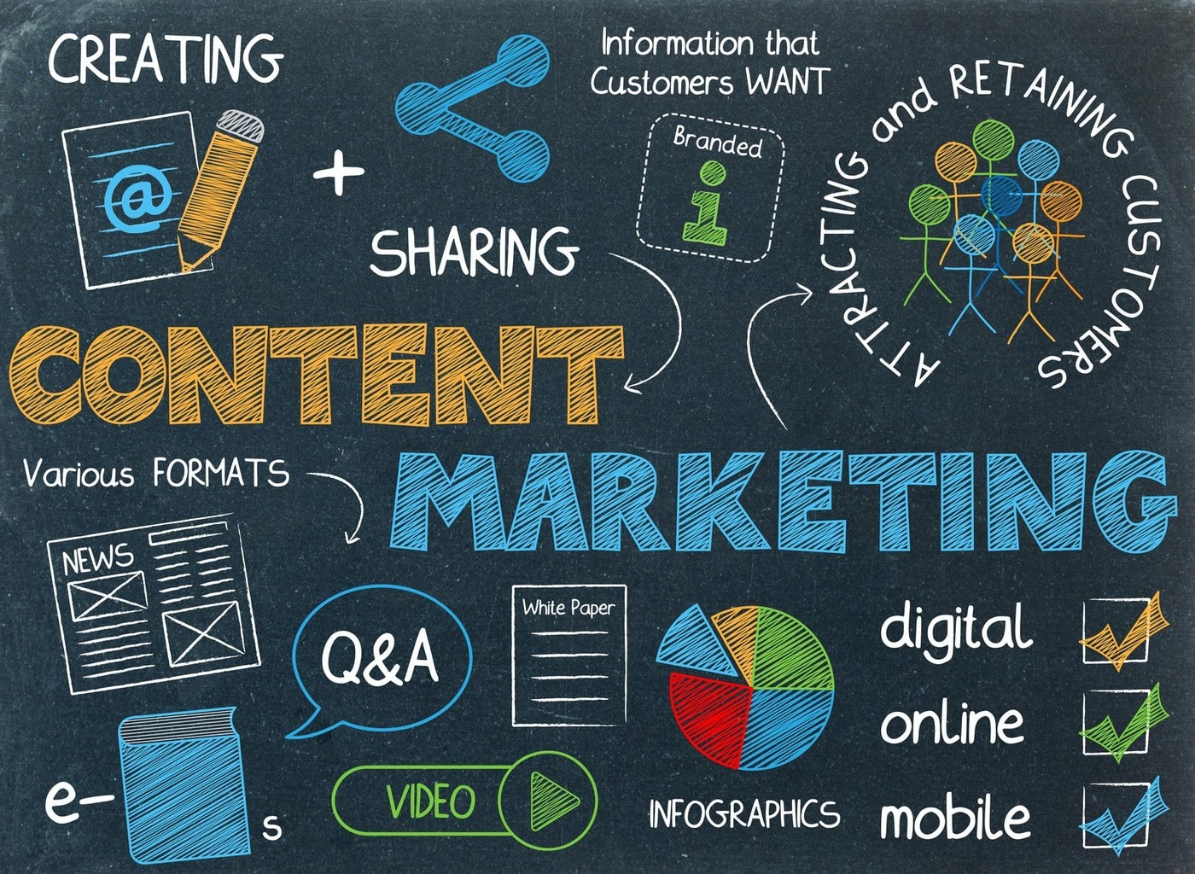
التسويق عبر المحتوى (Content Marketing)
Chapter
06
📌 ١- تعريف التسويق بالمحتوى
✔️ تقديم محتوى قيم لجذب الجمهور المستهدف دون الترويج المباشر للمنتجات.
📌 ٢- لماذا هو مهم؟
✔️ يبني الثقة ويجعل العلامة التجارية مصدرًا موثوقًا للمعلومات.
✔️ يحسّن ترتيب الموقع في نتائج البحث (SEO).
✔️ يزيد من التفاعل والمشاركة على وسائل التواصل الاجتماعي.
📌 ٣- أنواع المحتوى المستخدم
✔️ المدونات والمقالات.
✔️ الفيديوهات والبودكاست.
✔️ الكتب الإلكترونية والأدلة الإرشادية.
✔️ الإنفوغرافيك والمحتوى البصري.

Slide 8
Chapter
الفرق بين التسويق بالمحتوى والإعلانات التقليدية
06
العنصر | التسويق بالمحتوى | الإعلانات التقليدية
الهدف الرئيسي | بناء علاقة طويلة الأمد مع العملاء. | تحقيق مبيعات فورية وزيادة الأرباح.
طريقة التواصل | توفير معلومات قيمة دون ترويج مباشر. | التركيز على بيع المنتج مباشرة.
تفاعل الجمهور | يعتمد على الجذب الذاتي والتفاعل. | غالبًا يكون أحادي الاتجاه من العلامة إلى العميل.
المدة الزمنية | تأثير طويل الأمد، مستدام. | تأثير قصير الأجل، ينتهي بانتهاء الإعلان.
التكلفة | عادةً أقل تكلفة وأكثر فاعلية على المدى الطويل. | مكلفة وتتطلب ميزانيات كبيرة للحملات المتكررة.

Slide 9
Chapter
كيف تستفيد العلامات التجارية من التسويق الصوتي (Podcast Marketing)؟
06
١- ما هو التسويق الصوتي؟
استخدام البودكاست والإعلانات الصوتية للترويج للعلامة التجارية
٢- لماذا أصبح شائعًا؟
أكثر من 60٪ من المستهلكين يفضلون المحتوى الصوتي أثناء القيادة أو العمل
٣- أنواع التسويق الصوتي
✔️ إنشاء بودكاست خاص بالعلامة التجارية.
✔️ الإعلانات داخل البودكاست الشهير.
✔️ التعاون مع مقدمي البرامج الصوتية.
٤- كيف يمكن قياس نجاح التسويق الصوتي؟
✔️ عدد المستمعين والتفاعلات.
✔️ تأثيره على حركة المرور والمبيعات.

Slide 10

Chapter
التسويق بالمحتوى التفاعلي
06
📊 ١- ما هو المحتوى التفاعلي؟
✔️ أي نوع من المحتوى الذي يدفع الجمهور إلى التفاعل بدلًا من مجرد المشاهدة أو القراءة.
📋 ٢- أمثلة على المحتوى التفاعلي:
✔️ الكويزات (Quizzes) – تساعد في جذب انتباه المستخدمين.
✔️ الاستطلاعات (Polls) – تُستخدم لفهم رأي الجمهور.
✔️ الألعاب البسيطة (Gamification) – تشجع على التفاعل الممتع.
🚀 ٣- لماذا المحتوى التفاعلي فعال؟
✔️ يزيد من مدة بقاء المستخدم على الموقع.
✔️ يحفّز المشاركة ويزيد من التفاعل.
✔️ يساعد في جمع بيانات عن العملاء المحتملين.

Slide 11
Chapter
كيف تخلق العلامات التجارية انطباعًا دائمًا من خلال التسويق؟
06
١- تحديد القيم الأساسية للعلامة التجارية
كيف تريد العلامة أن يتذكرها العملاء؟ هل تركز على الفخامة؟ الابتكار؟ البساطة؟
٢- إنشاء قصة تسويقية ملهمة
استخدام السرد القصصي لجذب المشاعر وتعزيز التفاعل مع الجمهور
٣- التناسق بين جميع القنوات التسويقية
التأكد من أن جميع رسائل العلامة التجارية متناسقة
٤- توفير تجربة فريدة وممتعة
تقديم شيء مختلف يجعل العملاء يتذكرون العلامة بسهولة
٥- بناء علاقة طويلة الأمد مع العملاء
التواصل المستمر، تقديم قيمة حقيقية، الاستماع إلى احتياجات العملاء

Slide 12
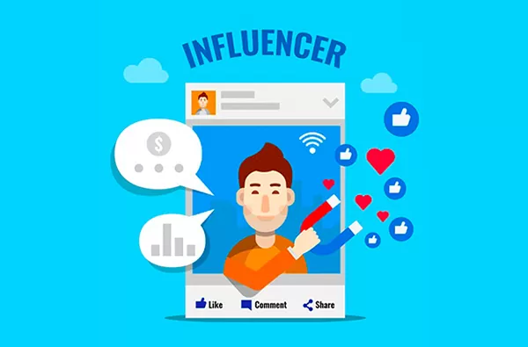
التسويق بالمؤثرين – كيف تستفيد العلامات التجارية من الشراكات؟
Chapter
06
📌 ١- أنواع المؤثرين:
✔️ المشاهير (Mega Influencers): مثل نجوم الرياضة والفن.
✔️ المؤثرون المتوسطون (Macro Influencers): لديهم متابعون بين ١٠٠ الف ومليون
✔️ المؤثرون الصغار (Micro Influencers): لديهم جمهور أصغر ولكن تفاعل أكبر.
📌 ٢- كيف تختار العلامة التجارية المؤثر المناسب؟
✔️ التوافق مع القيم والرسالة الخاصة بالعلامة.
✔️ التأكد من أن الجمهور المستهدف متطابق مع جمهور المؤثر.
📌 ٣- قياس نجاح التسويق بالمؤثرين:
✔️ التفاعل على المنشورات (إعجابات، تعليقات، مشاركات)
✔️ عدد النقرات على الروابط.
✔️ تأثيره على المبيعات والتحويلات.

Slide 13
الإعلانات المدفوعة مقابل التسويق العضوي – متى تختار كل منهما؟
Chapter
06
العامل | الإعلانات المدفوعة (Paid Advertising) | التسويق العضوي (Organic Marketing)
التكلفة | يتطلب ميزانية مستمرة للإعلانات. | مجاني نسبيًا ولكنه يحتاج إلى وقت وجهد.
السرعة | نتائج سريعة وفورية. | يتطلب وقتًا لبناء الوعي والجمهور.
التأثير الطويل الأمد | يختفي التأثير عند إيقاف الدفع. | يبني ولاءً طويل الأمد مع العملاء.
استخدامه المثالي | عند الحاجة إلى نتائج سريعة مثل إطلاق منتج جديد. | عند الرغبة في بناء علامة تجارية موثوقة ومستدامة.
أمثلة | إعلانات Google Ads، إعلانات Facebook الممولة. | تحسين محركات البحث (SEO)، التسويق عبر المحتوى، التفاعل على وسائل التواصل الاجتماعي.

Slide 14
كيف تخلق العلامة التجارية تفاعلًا مستمرًا مع جمهورها؟
Chapter
06
١- تقديم محتوى متجدد ومفيد
نشر مقالات، فيديوهات، وإنفوغرافيك لجذب الجمهور
٢- التفاعل مع العملاء عبر وسائل التواصل الاجتماعي
الرد على التعليقات، عمل استطلاعات رأي، وإشراك الجمهور في المناقشات
٣- استخدام التسويق التفاعلي
الكويزات، التحديات، والاستطلاعات تجعل الجمهور أكثر انخراطًا
٤- تنظيم فعاليات ومسابقات
تقديم جوائز وعروض خاصة للمشاركين
٥- إرسال رسائل بريد إلكتروني شخصية
تقديم محتوى مخصص لكل عميل بناءً على اهتماماته

Slide 15
أهمية التسويق عبر وسائل التواصل الاجتماعي
Chapter
06
١- الوصول إلى جمهور ضخم
منصات مثل Instagram وTikTok تضم مئات الملايين من المستخدمين
٢- التفاعل الفوري مع العملاء
الرد على الاستفسارات والتفاعل مع التعليقات بسرعة
٣- بناء مجتمع حول العلامة التجارية
إنشاء مجموعة من المتابعين المخلصين الذين يتحدثون عن العلامة
٤- تقديم محتوى متنوع
الفيديوهات، البث المباشر، القصص، المنشورات النصية – كلها أدوات فعالة
٥- الإعلانات المستهدفة بفعالية عالية
إمكانية الوصول إلى الجمهور المستهدف بدقة بناءً على البيانات التحليلية

Slide 16
Chapter
التسويق عبر البريد الإلكتروني – متى يكون فعالًا؟
06
إرسال محتوى مخصص وعروض خاصة وفقًا لسلوك العميل
🎯إعادة استهداف العملاء غير النشطين
إرسال رسائل تذكيرية بالعروض والمنتجات المهجورة في سلة التسوق
🔄 الترويج للعروض الحصرية
إعلانات خاصة بالعملاء المشتركين في القائمة البريدية
بناء علاقة مستدامة مع العملاء
📊 جمع بيانات وتحليل سلوك العملاء
معرفة تفاعل العملاء مع الرسائل البريدية وتحليل مدى نجاحها

Slide 17
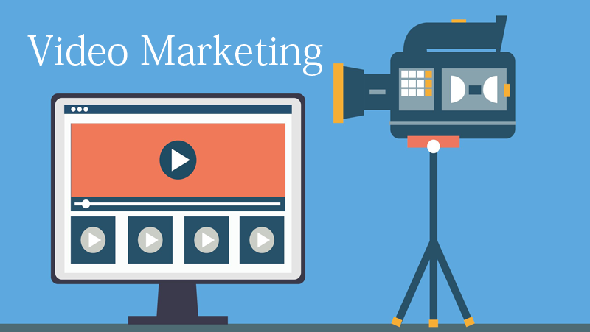
Chapter
التسويق عبر الفيديو
06
📹 الجمهور يفضل المحتوى المرئي
✔️ 85٪ من المستخدمين يفضلون مشاهدة الفيديوهات على قراءة النصوص.
🔥 يزيد من معدلات التفاعل
✔️ المحتوى المرئي يحصل على تفاعل أكبر بثلاث مرات من المنشورات النصية.
🎬 يعزز من هوية العلامة التجارية
✔️ الفيديوهات تساعد في إيصال رسالة العلامة التجارية بشكل أوضح وأقوى.
📈 يحسن من ترتيب الموقع في محركات البحث (SEO)
✔️ Google تعطي أولوية أكبر للمواقع التي تحتوي على فيديوهات.

Slide 18
كيف تختار القناة المناسبة لعلامتك التجارية؟
Chapter
06
المنصة | نوع الجمهور | أفضل استخدام لها
Instagram | الشباب (18-35 سنة( | المحتوى البصري، الصور والفيديوهات القصيرة، التسويق بالمؤثرين.
Twitter | فئات عمرية متنوعة | الأخبار العاجلة، التفاعل السريع، المحتوى النصي القوي.
TikTok | جيل Z 13-30 سنة | الفيديوهات القصيرة والإبداعية، التحديات، الترندات.
LinkedIn | المحترفون والشركات | التسويق للأعمال (B2B)، بناء العلامة التجارية المهنية، التوظيف.

Slide 19
Chapter
كيف تخلق العلامات التجارية تجربة متماسكة عبر جميع القنوات التسويقية؟
06
١- توحيد الرسائل التسويقية
يجب أن تكون لغة العلامة التجارية متسقة في كل قناة
٢- استخدام هوية بصرية موحدة
الشعارات، الألوان، والخطوط يجب أن تكون متناسقة عبر جميع القنوات
٣- تحسين تجربة المستخدم عبر المنصات المختلفة
يجب أن تكون تجربة الموقع الإلكتروني، التطبيق، والمتجر الفعلي متكاملة
٤- توفير تجربة متكاملة بين العالمين الرقمي والفعلي
توفير تجربة متكاملة بين العالمين الرقمي والفعلي
٥- الاستماع إلى العملاء وتحليل تجربتهم
الاستماع إلى العملاء وتحليل تجربتهم

Slide 20
Chapter
التسويق الحسي – كيف تؤثر العلامات التجارية على الحواس؟
06
التسويق البصري
استخدام الألوان، التصميمات، والإعلانات الجذابة
التسويق السمعي
استخدام الموسيقى، النغمات المميزة، وصوت العلامة التجارية
التسويق الشمي
الروائح المميزة التي تعزز تجربة العميل مثل رائحة القهوة في Starbucks
التسويق اللمسي
استخدام مواد عالية الجودة لإعطاء إحساس بالرفاهية مثل عبوات منتجات Apple
التسويق الذوقي
العلامات الغذائية تستخدم تذوق المنتجات كأداة تسويقية

Slide 21
Chapter
التسويق بالكلمات (Word-of-Mouth Marketing)
06
🗣 1- ما هو التسويق بالكلمات؟
✔️ هو أسلوب تسويقي يعتمد على توصيات العملاء وتبادل الآراء بينهم دون تدخل مباشر من العلامة التجارية.
📈 2- لماذا هو قوي جدًا؟
✔️ 88٪ من المستهلكين يثقون في توصيات الأصدقاء والعائلة أكثر من الإعلانات التقليدية.
💡 3- كيف يمكن خلقه؟
✔️ تقديم تجربة استثنائية تجعل العملاء يوصون بالمنتج بأنفسهم.
✔️ تقديم برامج الإحالة والمكافآت (Referral Programs).
✔️ دعم العملاء المخلصين ليصبحوا سفراء للعلامة.
✔️ توفير منتج أو خدمة متميزة تستحق الحديث عنها.

Slide 22
Chapter
لماذا يعتبر العملاء أقوى مسوّقين للعلامة التجارية؟
06
١- قوة التوصية الشخصية
92٪ من المستهلكين يثقون في توصيات الأصدقاء أكثر من الإعلانات
٢- التأثير على قرارات الشراء
آراء العملاء الإيجابية تحفّز الآخرين على تجربة العلامة
٣- نشر تجربة العلامة
العملاء يشاركون تجاربهم مع العلامات التجارية من خلال المنشورات والتقييمات
٤- المراجعات والتقييمات تعزز الثقة
88٪ من المستهلكين يقرأون التقييمات قبل اتخاذ قرار الشراء

Slide 23
Chapter
استراتيجيات تحفيز العملاء لنشر تجربتهم مع العلامة التجارية
06
🎁 تقديم حوافز ومكافآت للعملاء المروجين
برامج الولاء، الخصومات، العروض الخاصة.
📸 تشجيع مشاركة المحتوى الذي ينشئه العملاء (UGC)
إعادة نشر صور العملاء ومنشوراتهم على الحسابات الرسمية.
🏆 تنظيم مسابقات وتحديات على وسائل التواصل الاجتماعي
تحديات تفاعلية تدفع العملاء لمشاركة تجربتهم مع العلامة.
📢 طلب التقييمات والمراجعات بشكل مباشر
إرسال طلبات مراجعة للمنتجات بعد الشراء مع حوافز بسيطة.

Slide 24
Chapter
كيف تستفيد العلامات التجارية من تقييمات ومراجعات العملاء؟
06
تحسين المنتجات والخدمات بناءً على آراء العملاء
استخدام التقييمات لتحديد نقاط الضعف والعمل على تحسينها
استخدام التقييمات كأداة تسويقية
عرض التقييمات الإيجابية في الحملات التسويقية والإعلانات
بناء الثقة مع العملاء الجدد
التقييمات الجيدة تزيد من مصداقية العلامة التجارية
تعزيز محركات البحث (SEO) من خلال التقييمات
التقييمات تزيد من فرص ظهور العلامة في نتائج البحث

Slide 25
Chapter
برامج الولاء وتأثيرها على التسويق
06
🎁 ما هي برامج الولاء؟
✔️ أنظمة مكافآت تحفز العملاء على العودة للشراء من العلامة التجارية مرارًا.
📊 كيف تؤثر على التسويق؟
✔️ تزيد من معدل الاحتفاظ بالعملاء بنسبة تصل إلى 25٪.
✔️ تحفّز العملاء على التفاعل مع العلامة والمشاركة في الترويج لها.
💳 أمثلة على برامج الولاء الناجحة:
Starbucks Rewards يقدم نقاط مكافآت لكل عملية شراء يمكن استبدالها بمشروبات مجانية.
Amazon Prime يمنح العملاء مميزات حصرية مقابل اشتراك شهري، مما يحفّزهم على الشراء بشكل متكرر.

Slide 26
مكونات الحملة التسويقية الناجحة
Chapter
06
١- الهدف الرئيسي للحملة
هل هو زيادة الوعي؟ تحسين المبيعات؟ جذب العملاء المحتملين؟
٢- الجمهور المستهدف
تحديد الفئة العمرية، الاهتمامات، والسلوك الشرائي
٣- القنوات المستخدمة
التسويق عبر وسائل التواصل الاجتماعي، البريد الإلكتروني، الإعلانات المدفوعة
٤- التخطيط الزمني للحملة
تحديد بداية ونهاية الحملة لضمان تنفيذها بكفاءة
٥- قياس الأداء وتحليل النتائج
معرفة مدى نجاح الحملة وتحديد التحسينات الممكنة

Slide 27
Chapter
أمثلة على حملات تسويقية قوية وتأثيرها
06
الحملة التسويقية | الشركة | الهدف | النتائج
"Just Do It" | Nike | تعزيز الثقة والتحفيز | زادت مبيعات الشركة بنسبة 31% بعد حملة Colin Kaepernick.
Share a Coke | Coca-Cola | التفاعل الشخصي مع العملاء | ارتفع التفاعل بنسبة 7% وزادت مبيعات الكوكاكولا عالميًا.
Real Beauty | Dove | تعزيز صورة الجمال الطبيعي | ولّدت نقاشًا عالميًا حول معايير الجمال وزادت مبيعات Dove.
#LikeAGirl | Always | الترويج لقوة الفتيات وكسر القوالب النمطية | أحدثت تغييرًا في الصورة الذهنية للمستهلكين عن قوة المرأة.

Slide 28
الأخطاء الشائعة في الحملات التسويقية وكيفية تجنبها
Chapter
06
١- استهداف غير دقيق للجمهور
الحل: استخدام التحليل الدقيق للبيانات لتحديد الجمهور المناسب
٢- عدم وضوح الرسالة التسويقية
الحل: تبسيط الفكرة وضمان تناسق الرسائل في جميع القنوات
٣- الإفراط في الإعلانات دون تقديم قيمة حقيقية
الحل: استخدام محتوى غني وتقديم قيمة فعلية للجمهور
٤- عدم قياس أداء الحملة وتحليل البيانات
الحل: تتبع المؤشرات الرئيسية KPI لضمان التحسين المستمر

Slide 29
Chapter
الفرق بين هوية العلامة التجارية واستراتيجيتها التسويقية
06
📊 ٣- الفرق الأساسي:
✔️ هوية العلامة التجارية = ماذا تمثل؟ كيف تريد أن يراها العملاء؟
✔️ استراتيجية التسويق = كيف تصل العلامة التجارية إلى العملاء وتقنعهم بها؟
📌 ١- هوية العلامة التجارية (Brand Identity)
✔️ تعكس الشكل والمظهر الذي تريده العلامة لنفسها.
✔️ تشمل الشعار، الألوان، الخطوط، القيم الأساسية.
📢 ٢- استراتيجية التسويق (Brand Marketing Strategy)
✔️ تتعلق بكيفية الترويج للعلامة التجارية وإيصالها للجمهور.
✔️ تشمل القنوات التسويقية، الإعلانات، المحتوى، الشراكات.

Slide 30
Chapter
دور النغمة والأسلوب في الحملات التسويقية للعلامة التجارية
06
نوع النغمة | مثال على العلامات التجارية التي تستخدمها | التأثير على الجمهور
احترافية وجادة | IBM، LinkedIn | تعزز الثقة والمصداقية لدى الجمهور.
مرحة وغير رسمية | Duolingo، Wendy’s | تجعل العلامة تبدو ودودة وقريبة من الجمهور.
محفّزة وملهمة | Nike، Red Bull | تحفز العملاء وتشجعهم على اتخاذ إجراءات.
فاخرة وحصرية | Rolex، Chanel | تبني صورة العلامة التجارية كرمز للرفاهية والأناقة.

Slide 31
Chapter
كيف تقيس نجاح حملتك التسويقية؟
06
نوع الحملة | المؤشرات الأساسية لقياس النجاح (KPIs)
الإعلانات الرقمية | عدد النقرات (CTR)، نسبة التحويلات، العائد على الاستثمار (ROI).
التسويق عبر وسائل التواصل الاجتماعي | عدد الإعجابات، المشاركات، التعليقات، مدى الوصول.
التسويق عبر البريد الإلكتروني | معدل الفتح (Open Rate)، معدل النقر (Click-through Rate).
التسويق بالمحتوى | وقت بقاء المستخدم على الصفحة، عدد المشاركات، التفاعل.
التسويق بالمؤثرين | زيادة عدد المتابعين، التفاعل مع المنشورات، المبيعات الناتجة عن الحملة.

Slide 32
Chapter
أدوات قياس أداء التسويق الرقمي وتحليل البيانات
06
📊 لماذا يعتبر قياس الأداء الرقمي أمرًا حيويًا؟
✔️ يساعد في فهم مدى نجاح الاستراتيجيات التسويقية.
✔️ يتيح تحسين الحملات بناءً على البيانات الحقيقية.
🛠 أدوات قياس الأداء الشائعة:
Google Analytics تحليل حركة المرور على المواقع الإلكترونية. https://developers.google.com/analytics
Facebook Business Manager تتبع أداء الإعلانات على فيسبوك وإنستجرام.
SEMrush & Ahrefs تحليل أداء تحسين محركات البحث https://www.semrush.com/
Hotjar تتبع سلوك المستخدم على الموقع. https://www.hotjar.com/

Slide 33
Chapter
أهم مؤشرات الأداء الرئيسية (KPIs) في التسويق الرقمي
06
نوع الحملة | مؤشر الأداء الرئيسي (KPI) | دوره في التحليل
إعلانات الدفع لكل نقرة (PPC) | معدل النقرات (CTR)، العائد على الاستثمار (ROI) | يحدد مدى نجاح الإعلان في جذب الجمهور.
التسويق عبر البريد الإلكتروني | معدل الفتح (Open Rate)، معدل النقرات (CTR) | يقيس تفاعل المستلمين مع الرسائل.
وسائل التواصل الاجتماعي | معدل التفاعل (Engagement Rate)، مدى الوصول (Reach) | يوضح مدى تأثير المحتوى على الجمهور.
تحسين محركات البحث (SEO) | ترتيب الكلمات المفتاحية، معدل الزيارات العضوية | يحدد مدى ظهور الموقع في نتائج البحث.

Slide 34
Chapter
كيفية تحسين أداء الحملات التسويقية بناءً على التحليل
06
١- 🔍 مراجعة البيانات بانتظام
تحليل تقارير الأداء بشكل دوري لاكتشاف الأنماط والاتجاهات
٢-🎯 تحديد العناصر التي تحتاج إلى تحسين
هل نسبة النقرات منخفضة؟ هل معدل الفتح في البريد الإلكتروني ضعيف؟
٣- 🛠 تجربة استراتيجيات جديدة
اختبار نسخ مختلفة من الإعلانات لمعرفة أيها يحقق أفضل النتائج
٤- تعديل الميزانيات بناءً على الأداء
زيادة الاستثمار في القنوات التي تحقق أفضل العائدات وتقليل الإنفاق على الأقل كفاءة

Slide 35
Chapter
الأخطاء الشائعة في تحليل بيانات التسويق الرقمي
06
الخطأ الشائع | لماذا يحدث؟ | كيفية تجنبه؟
عدم تحديد أهداف واضحة مسبقًا | غياب استراتيجية واضحة للحملة. | تحديد أهداف ذكية (SMART) منذ البداية.
الاعتماد على مقياس واحد فقط | تجاهل المؤشرات الأخرى المهمة. | تحليل مؤشرات متعددة للحصول على صورة متكاملة.
عدم تحديث البيانات بانتظام | استخدام بيانات قديمة تؤدي إلى قرارات خاطئة. | مراجعة وتحليل البيانات بشكل دوري.
إهمال اختبار استراتيجيات جديدة | الاعتماد على أساليب قديمة دون تطوير. | تجربة A/B Testing لاكتشاف التحسينات الممكنة.

Slide 36

Chapter
مستقبل تحليل بيانات التسويق الرقمي
06
🤖 الذكاء الاصطناعي والتعلم الآلي
تحليل البيانات الضخمة بدقة وسرعة أكبر.
📡 تحليلات البيانات في الوقت الحقيقي (Real-Time Analytics)
اتخاذ قرارات تسويقية لحظية بناءً على سلوك المستخدمين.
🔍 زيادة الاعتماد على تحليلات التنبؤ (Predictive Analytics)
توقع سلوك المستهلك بناءً على البيانات التاريخية.
📈 تكامل البيانات عبر القنوات المختلفة
جمع بيانات من الإعلانات، وسائل التواصل الاجتماعي، والمواقع في لوحة تحكم واحدة.

Slide 37
Chapter
كيف يغير الذكاء الاصطناعي مستقبل التسويق؟
06
🤖 تحليل البيانات الضخمة بسرعة وكفاءة
تحسين فهم الجمهور المستهدف من خلال تحليل ملايين البيانات في وقت قصير.
🎯 تخصيص الحملات التسويقية بناءً على تفضيلات العملاء
استخدام البيانات لإنشاء إعلانات وعروض مخصصة لكل مستخدم.
🔄 أتمتة عمليات التسويق
تحسين تجربة العملاء من خلال روبوتات الدردشة (Chatbots)، وأنظمة البريد الإلكتروني التلقائية.
📈 التنبؤ بسلوك المستهلك
استخدام الذكاء الاصطناعي لتحليل البيانات السابقة والتنبؤ بقرارات الشراء المستقبلية.

Slide 38
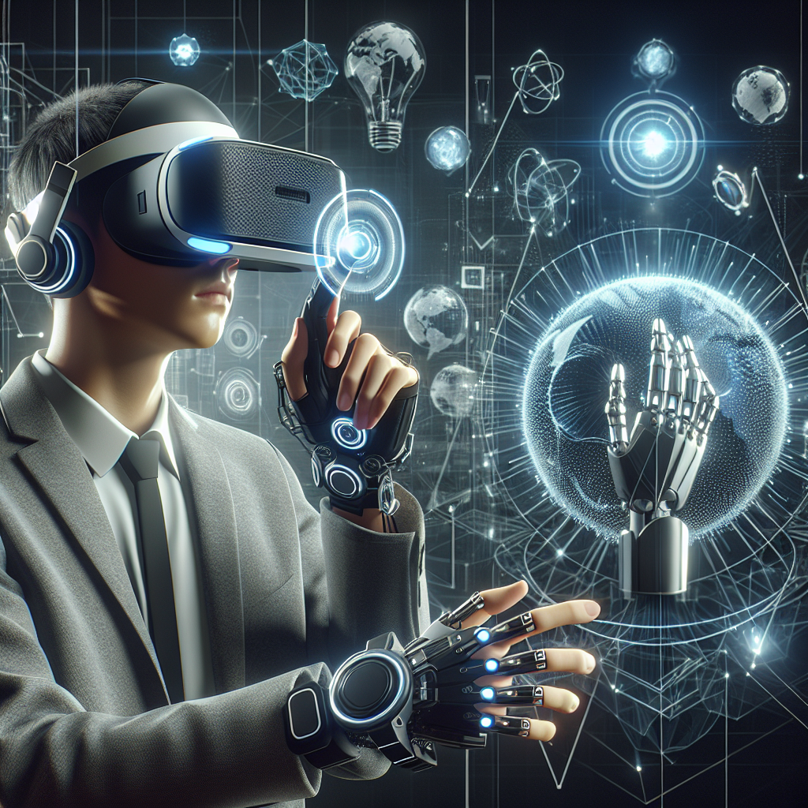
التسويق عبر الواقع الافتراضي (VR) والواقع المعزز (AR)
Chapter
06
🕶 تجربة المنتجات افتراضيًا قبل الشراء
تتيح AR للعملاء تجربة المنتجات مثل النظارات أو الأثاث قبل الشراء.
🏬 تحسين تجربة التسوق داخل المتاجر
استخدام VR لإنشاء متاجر افتراضية يمكن للعميل استكشافها من منزله.
📢 التفاعل الفوري مع الإعلانات الرقمية
يمكن استخدام AR لجعل الإعلانات أكثر تفاعلًا وجاذبية.
🎮 تعزيز العلامة التجارية من خلال التجارب الغامرة
إنشاء تجارب تسويقية مميزة تزيد من تفاعل العملاء مع العلامة.

Slide 39
Chapter
التسويق المستدام والمسؤولية الاجتماعية للعلامات التجارية
06
١- المستهلكون يفضلون العلامات التجارية المستدامة
73٪ من العملاء يفضلون شراء المنتجات الصديقة للبيئة
٢- تحسين صورة العلامة التجارية
المسؤولية الاجتماعية تعزز ولاء العملاء وثقتهم
٣- تقليل التكاليف على المدى الطويل
الاستدامة تساهم في تقليل الهدر وتحسين الكفاءة
٤- جذب المزيد من العملاء الشباب
جيل الألفية وجيل Z أكثر اهتمامًا بالمسؤولية البيئية والاجتماعية

Slide 40



Thank You

